Slide 1
Introdução aOs web services (ws’s) serviços web: integração de aplicações
Prof. Me. Manoel Campos
Instituto Federal de Educação do Tocantins (IFTO, Campus Palmas)
http://twitter.com/manoelcampos
http://github.com/manoelcampos

Slide 2
PROBLEMÁTICA
Desenvolver SDs pode ser bastante complexo
Tecnologias e protocolos podem ter finalidades específicas
XMPP para apps de msgs instantâneas
WebSocket: genérico, leve, também usado pra essas app

Slide 3
PROBLEMÁTICA
Esforço de programação para as integrar apps
É a chamada interoperação ou interoperabilidade

Slide 4
PROBLEMÁTICA
Execução do Código
O modelo de programação de SDs é diferente
Aprendemos a escrever código com chamadas de funções pra executar uma tarefa e retornar um valor
O código é executado local e sequencialmente

Slide 5
PROBLEMÁTICA
Em SDs existe troca de msgs entre as apps
Execução nem sempre é sequencial: threads ou funções assíncronas...
... função retorna imediatamente, sua execução continua em background
Cliente
Servidor

Slide 6
PROBLEMÁTICA
Preocupações: conexão, falhas de comunicação, envio de msgs pela rede, espera de resposta, etc.
Não existem em apps não distribuídas
Cliente
Servidor

Slide 7
PROBLEMÁTICA
Indo além de chat apps: tecnologias citadas não facilitam
Apps empresariais: precisam compartilhar funções e dados
Necessidade de tipos complexos, além de String e primitivos

Slide 8
PROBLEMÁTICA
Protocolos como XMPP: transferência de texto (String)
Mesmo usando XML, o foco é o tráfego de msgs de texto.

Slide 9
PROBLEMÁTICA
Não usando XML, etc: conversão de tipos manualmente
Precisa saber tipo de dado recebido e fazer a conversão
Tipos primitivos: trivial, mas repetitivo e suscetível a erros
Tentar converter um dado pro tipo errado: falha em runtime

Slide 10
PROBLEMÁTICA
Crescimento das redes e da Internet: maior necessidade de integração de aplicações
Principais objetivos: reutilização de componentes, funcionalidades e dados de um sistema em execução
Não é a mesma coisa que reutilizar componentes pela inclusão de uma biblioteca

Slide 11
PROBLEMÁTICA
Enterprise Application Integration (EAI)
“EAI é um meio para integração de aplicações de forma que elas compartilhem informações e processos”, Linthicum 2000.

Slide 12
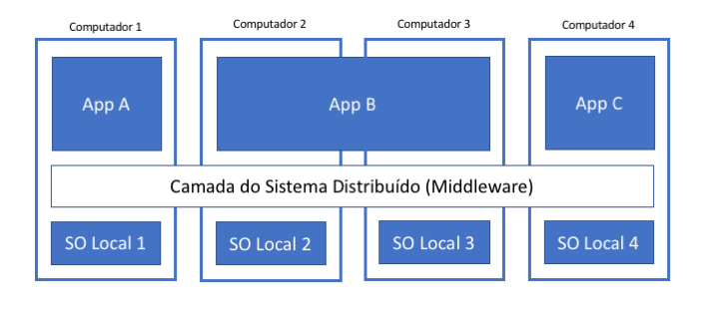
Tecnologias para eai
Diversas tecnologias surgiram ao longo das décadas
Commom Object Request Broker Architecture (CORBA): v1.0 Out/1991 – v3.2 Nov/2012; [1]
Imagem: Adaptada de Tanenbaum, 2008.

Slide 13
Tecnologias para eai
Microsoft Distributed Common Object Model (DCOM): v0.01 Dez/2006 – v21 Set/2018
Microsoft COM+ disponibilizado com o Windows 2000 [2]
Microsoft .NET Remoting (.NET Framework 1.0 - 2002) [3];
Java Remote Method Invocation (RMI): JDK 1.1 Fev/1997 [4] [5].

Slide 14

Tecnologias para eai
Dados transferidos por meio de objetos compilados
Objetos binários são mais pesados pra transferir
Muitas tecnologias são independente de linguagem e OS
Mas objetos de uma linguagem são difíceis de usar em outra [6]
Imagem: https://viame.ae/language-barrier-in-the-courier-business/

Slide 15

Descansem em paz 🙏
Isso foi antes da explosão de popularidade da Web.
Umas morreram, outras caíram em desuso.

Slide 16
Descansem em paz 🙏
Tecnologias como CORBA tem problemas como*:
Instalação de middlewares pesados que ficam em execução consumindo recursos;
Complexidade de uso;
Baixo desempenho
*Referências: [1] [2]

Slide 17

Descansem em paz 🙏
Alto acoplamento: alto grau de interdependência entre as aplicações e componentes.
Quanto mais dependências, mais complexo o software, principalmente de ser testado [3]
Problemas com Firewall e NAT
Referências: [1] [2]

Slide 18

O surgimento dos web services
Web Service (WS): serviço disponibilizado por uma app na Web
Integrar apps de uma empresa ou de empresas distintas
Reuso de dados e processos (funções)
Disponibiliza funcionalidades pra outras aplicações
Imagem: https://medium.com/@innovationchef

Slide 19


Exemplos de Serviços
Cada vez mais empresas disponibilizam WS’s publicamente
Google: Maps, Docs, Drive, Search, Youtube: developers.google.com/apis-explorer
Facebook: https://developers.facebook.com
Twitter: http://developer.twitter.com

Slide 20

Exemplos de Serviços
Yahoo!
Yahoo? Quem usa Yahoo?
Previsão do tempo, mercado financeiro, etc: https://developer.yahoo.com/api/
Correios: CEP e rastreamento de encomendas

Slide 21



Exemplos de Serviços
Banking: conciliação bancária, extrato, etc.
APIs de Open Banking do Banco do Brasil.
Serviços governamentais: http://www.dados.gov.br

Slide 22







PORQUE USAR WEB SERVICES? Alguns exemplos
Serviço CEP e cotação de moedas
Processamento de imagens e vídeos como o Google Photos
Serviços de Mapas
Imagem: Wikipedia

Slide 23



O QUE OS WS’s TRAZEM DE SOLUÇÕES
Como os problemas das tecnologias anteriores são resolvidos com WS’s
Só precisa do servidor web/de aplicação que já tem
Servidores web leves: Node.js, Nginx, etc.
Transferência HTTP: protocolo padrão usado por toda a Web.

Slide 24

Cliente totalmente independente da linguagem, SO e libs

Slide 25

Baixo acoplamento: cliente não possui dependências com tecnologias utilizadas para a implementação do WS.

Slide 26
O QUE OS WS’s TRAZEM DE SOLUÇÕES
Portas web 443/80: sem problemas com Firewalls e NAT.

Slide 27



Ws Exemplo de Funcionamento
Cliente envia uma requisição ao servidor
Servidor recebe a requisição, executa uma função e retorna a resposta pro cliente.
Correios Web Service
consultaCEP()
Dispositivo Cliente
(PC, smartphone, etc)
Aplicação
Cliente
Requisição HTTP
Resposta
Servidor Web / Servidor de Aplicação

Slide 28

O padrão de ws soap
SOAP significa sabão em inglês 🤣🤣🤣

Slide 29
O padrão de ws soap
Simple Object Access Protocol (SOAP): padronizado pela W3C (v1.1 Maio 2000 - v1.2 Abril 2007) [1] [2]
Protocolo de WS “leve” para troca de informações estruturadas e tipadas em um ambiente distribuído e decentralizado [W3C].
Tráfego de dados em XML, convencionalmente por HTTP.

Slide 30
O padrão de ws soap
Era considerado “leve” justamente pelo uso de XML, comparado com outras tecnologias como CORBA.
Com o advento de formatos como JSON e YAML, já não pode ser considerado leve.
<pessoas> <pessoa> <nome>Manoel</nome>
<cidade>Palmas-TO</cidade> </pessoa> <pessoa> <nome>Raysa</nome> <cidade>Palmas-TO</cidade> </pessoa> </pessoas>

Slide 31
O padrão de ws soap
XML: redundância com abre <tag> e fecha </tag>
Dobra o tamanho do conteúdo a ser trafegado 👯‍♂️
<pessoas> <pessoa> <nome>Manoel</nome>
<cidade>Palmas-TO</cidade> </pessoa> <pessoa> <nome>Raysa</nome> <cidade>Palmas-TO</cidade> </pessoa> </pessoas>

Slide 32
O padrão de ws soap
Quanto mais dados forem trafegados...
... mais largura de banda vão consumir;
... mais tempo pra enviar uma requisição;
... mais tempo pra receber uma resposta;
... mais tempo o usuário vai ficar esperando;
... menor a escalabilidade do sistema.
<pessoas> <pessoa> <nome>Manoel</nome>
<cidade>Palmas-TO</cidade> </pessoa> <pessoa> <nome>Raysa</nome> <cidade>Palmas-TO</cidade> </pessoa> </pessoas>

Slide 33
O padrão de ws soap
Popularização de dispositivos e redes móveis: reflexos desses problemas são ainda maiores
Excesso de tráfego em rede móvel: limite pacote de dados
Condições da rede móvel: experiência do usuário afetada

Slide 34

Então com todos esses problemas do protocolo SOAP, a pergunta que fica é...

Slide 35
Porque meu Deus, porque?
Porque usar SOAP? 🤔

Slide 36
SOAP está obsoleto. Para aplicações novas, não faz nenhum sentido usá-lo.

Slide 37
Então???
Com os problemas do SOAP conseguimos entender novas tecnologias
Mas vamos deixar claro um dos maiores problemas...

Slide 38
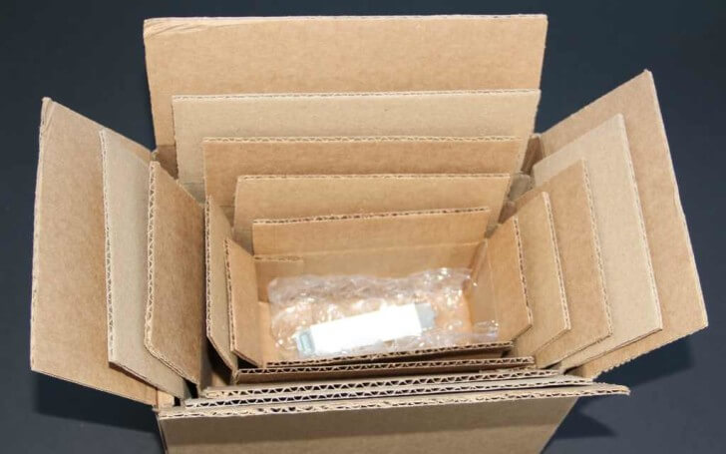
requisiçÃO soap
Exemplo de envio de requisição SOAP sobre HTTP: cabeçalho HTTP e envelope (mensagem) SOAP
POST https://apps.correios.com.br/....../AtendeCliente HTTP/1.1
Content-Type: text/xml;charset=UTF-8
Content-Length: 300
Host: apps.correios.com.br
Connection: Keep-Alive
<soapenv:Envelope>
<soapenv:Body>
<consultaCEP>
<cep>77.021-090</cep>
</consultaCEP>
</soapenv:Body>
</soapenv:Envelope>
Script para testar o envio de requisições HTTP para tal WS: https://goo.gl/TBKeLq

Slide 39
RESPOSTA soap
Exemplo de resposta da requisição (sem o cabeçalho HTTP, por simplificação)
<soap:Envelope xmlns:soap="http://schemas.xmlsoap.org/soap/envelope/">
<soap:Body>
<ns2:consultaCEPResponse xmlns:ns2="http://........correios.com.br/">
<return>
<bairro>Plano Diretor Sul</bairro>
<cep>77021090</cep>
<cidade>Palmas</cidade>
<end>AE 310 Sul Avenida NS 10</end>
<uf>TO</uf>
</return>
</ns2:consultaCEPResponse>
</soap:Body>
</soap:Envelope>

Slide 40

A seguir: Web Services RESt
Imagem: http://athsvic.org.au/2016/generalnews/frontpage/av-summer-handbook-20162017/attachment/beach-chair-4-2/

Slide 41
Referências
Architectural Styles and the Design of Network-based Software Architectures (Tese de Doutorado que deu origem ao REST). Roy T. Fielding, 2000: www.ics.uci.edu/~fielding/pubs/dissertation/fielding_dissertation.pdf
Arquitetura orientada a serviços para comércio eletrônico no Sistema Brasileiro de TV Digital. Dissertação de Mestrado. Universidade de Brasília. Manoel C. Silva Filho, 2011: http://repositorio.unb.br/handle/10482/10360
Imagem: http://athsvic.org.au/2016/generalnews/frontpage/av-summer-handbook-20162017/attachment/beach-chair-4-2/

